Slide 1
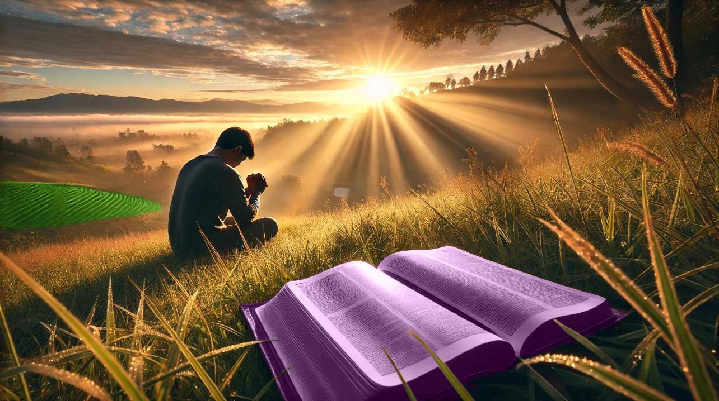
IMATI VERU
8. pouka za 23. maj 2026.

Slide 2

„Vera pokazuje stvarnost onoga čemu se nadamo; ona je dokaz za ono što ne možemo videti “
(Jevrejima 11,1)

Slide 3

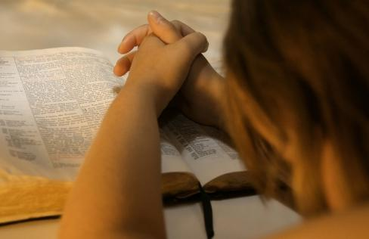
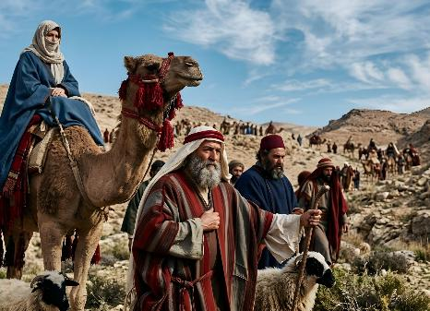
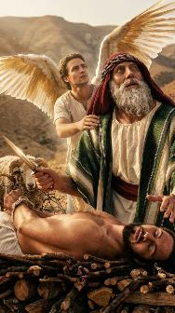


Spoznaja Boga, proučavanje Biblije i molitva moraju imati jedan zajednički element kako bi postali transformativni elementi u našem životu: veru.
Bez vere, ovi elementi postaju puko znanje ili rituali lišeni značenja.
Ali s verom, to su moćni elementi koji će nas odvesti do najviših vrhunaca našeg duhovnog iskustva: „sve je moguće onome koji veruje“ (Marko 9,23).
Različite vrste vere:
Vera i znaci
Mera vere
Vera i osećanja
Šta je vera?
Definicija i razvoj vere
Isusova vera

Slide 4

RAZLIČITE VRSTE VERE

Slide 5

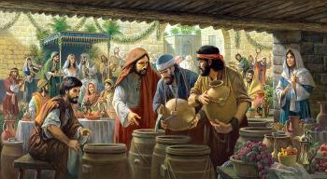
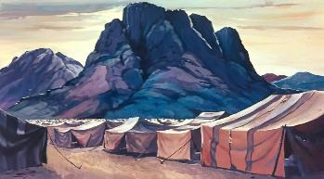
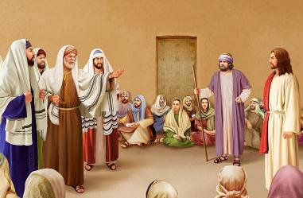

VERA I ZNACI
„Ako ne vidite znake i čudesa, reče mu Isus, nećete verovati.“ (Jovan 4,48)
Znak je jasno prepoznatljivo ili nešto vidljivo dato za potvrdu nadahnute poruke ili za potporu božanskog autoriteta. Iako se znak uopšteno shvata kao čudesan događaj - poput venčanja u Kani (Jn 2,11) - činjenica da se Izrael ulogorio pred gorom Sinaj kako bi se poklonio Bogu (Izlazak 3,12) isto je dato kao znak.
Fariseji su tražili od Isusa da im pokaže bilo kakav znak kojim bi mogli dokazati da je on Mesija, kako bi mogli verovati u Njega (Marko 8,11).
Isusa se razljutio kad su tražili znak kojim bi opravdali svoj nedostatak vere (Marko 8,12). Kad neko ne želi da veruje, nikakav znak neće moći da ga uveri.
Bog nam je dao dovoljno dokaza u svojoj Reči i u prirodi da svako ko želi verovati može verovati. Međutim, uvek postoji mesto za sumnju. Zato je Isus dao poseban blagoslov „onima koji nisu videli, a ipak su verovali“ (Jovan 20,29).

Slide 6

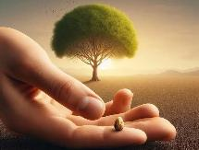
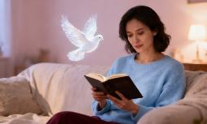
MERA VERE
„A Gospod reče: Kad biste imali vere koliko zrno gorušičino, i rekli biste ovom dudu: Iščupaj se i usadi se u more, i poslušao bi vas.“ (Lk 17,6)
Postoje različite mere vere:
vera apostola
Petrova vera
Očeva vera
vera Hananke
Kapetanova vera
Stefanova vera
„Zašto nemate vere?“ (Marko 4,40)
„Maloverni“ (Mt 14,31)
„pomozi mome neverju“ (Marko 9,24)
„Velika je tvoja vera“ (Mt 15,28)
„Toliku veru nisam našao ni u Izraelu“ (Luka 7,9)
„čovek pun vere“ (Dela 6,5)
Jasno je da vera može rasti kako se koreni nevere iskorenjuju. Uverenje mora postupno zameniti sumnju. Naš zahtev trebao bi biti: „Umnoži nam veru“ (Lk 17,5).
Delovanjem Duha Svetoga, proučavanjem Biblije i našim iskustvom s Bogom moći ćemo primetiti da „naša vera raste“ (2. Sol. 1,3).

Slide 7

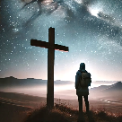
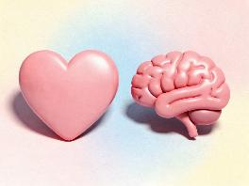
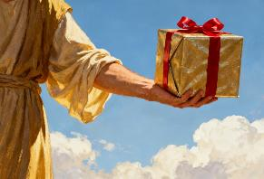
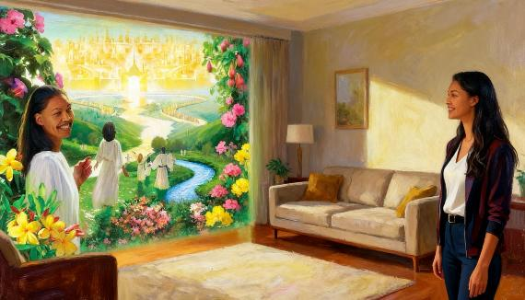
VERA I OSEĆANJA
„Jer blagodaću ste spaseni, po veri; i to nije od vas, nego je dar Božji.“ (Efescima 2,8)
Da li je vera osećanje ili racionalni čin?
Odgovor na ovo pitanje je važan. Nije isto reći "OSEĆAM da sam spasen" i reći "ZNAM da sam spasen".
Ali krenimo od početka. Odakle potiče vera? vera dolazi od Boga i On nam je daje kao dar (Rim. 12,3; Ef. 2,8).
Kada pozitivno odgovorimo na taj dar - kada počnemo praktikovati veru - ta vera u nama stvara osećanje poput radosti, spokoja, osećaja duhovnog olakšanja, ...
Ali sama vera nije osećaj; ona je „sigurnost“ i „uverenje“ (Jev. 11,1). To nije nešto što zavisi od našeg raspoloženja. Kad se osećam slabo ili osećam da je moje spasenje daleko, tada moram iskazati najviše vere.

Slide 8

ŠTA JE VERA?

Slide 9

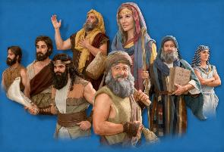
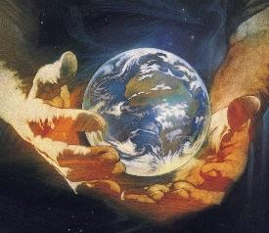
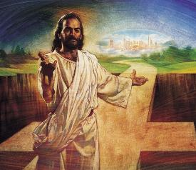
DEFINICIJA I RAZVOJ VERE
„Vera pokazuje stvarnost onoga čemu se nadamo; ona je dokaz za ono što ne možemo videti.“ (Jevrejima 11,1)
Praktikuj veru, ma koliko mala bila (Mt 17,20)
Proučavaj Bibliju (Rim 10,17)
Moli Boga da je poveća (Lk 17,5)
Ne popuštaj sumnji (Marko 9:23-24)
Ne temelji svoju veru na veri drugih (Mt 25,8)
Odazovi se Duh Svetom (Gal 5,22)
Redovno praktikuj svoju veru (2. Kor. 5,7)
Jevrejima 11,1.3. i 6. nude nam široku definiciju vere. vera ima mnogo veze s našim poimanjem Boga. Vodi nas da verujemo u Njega kao Stvoritelja i Onog koji nagrađuje.
U ostatku poglavlja Pavle detaljnije opisuje veru mnogih muškaraca i žena koji nam služe kao primer i ohrabrenje da ne klonemo duhom dok čekamo nagradu.
Kao što smo videli, nemamo svi isti nivo vere. Kako mogu razviti bilo koju veru koju imam, bilo da je malo ili mnogo?

Slide 10


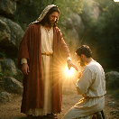
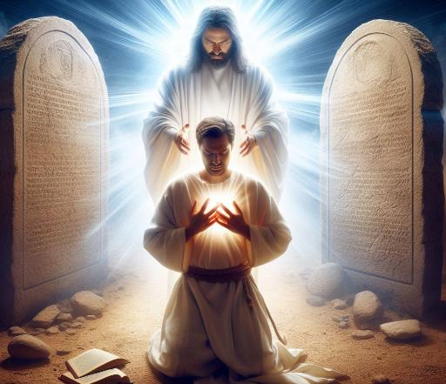
VERA ISUSOVA
„Ovde je strpljivost svetih, onih koji drže zapovesti Božje i imaju veru Isusovu.“ (Otkrivenje 14,12)
Mi, vernici koji živimo neposredno pred Hristov povratak, prepoznajemo se po dve stvari koje moramo "čuvati" (to jest, pokoravati se ili držati): zapovesti i vera Isusova (Otk. 14,12).
Zakon (zapovesti) i Evanđelje (vera) su isprepleteni. Ne možete biti poslušni bez vere, niti verovati bez poslušnosti. Ali šta znači „vera Isusova“?
Budite poslušni Isusu i Njegovoj Reči
Imati svakodnevno iskustvo s Isusom
Učiniti Isusa središtem našeg života
Živeti u skladu s svojom verom
Utvrditi veru na Isusu
Odražavati Isusa u svom životu
Prihvatiti dar Njegove blagodati
Verom se opravdavamo (Rim 5,1), posvećujemo (Dela 26,18) i postajemo deca Božja (Jovan 1,12).

Slide 11

„Zatim, verujte u Gospoda Isusa da vas korak po korak vodi pravim putem. Možete crpeti sigurnost i snagu sa svakim korakom kojim napredujete, jer možete biti sigurni da je vaša ruka u Njegovoj ruci. Možete „trčati i ne umoriti se“; možete „hodati i ne malaksavati“, jer možete razumeti verom da je vaša ruka u Hristovoj ruci. Nećete potonuti u obeshrabrenje, jer dok nastavljate da upoznajete Gospoda, verujući u Njega, imaćete sigurnost da je Onaj koji nikada ne napušta one koji Mu potpuno veruju vaš stalni Pomoćnik.“
EGW (Otac naš brine , 27. oktobar)

